Slide 1
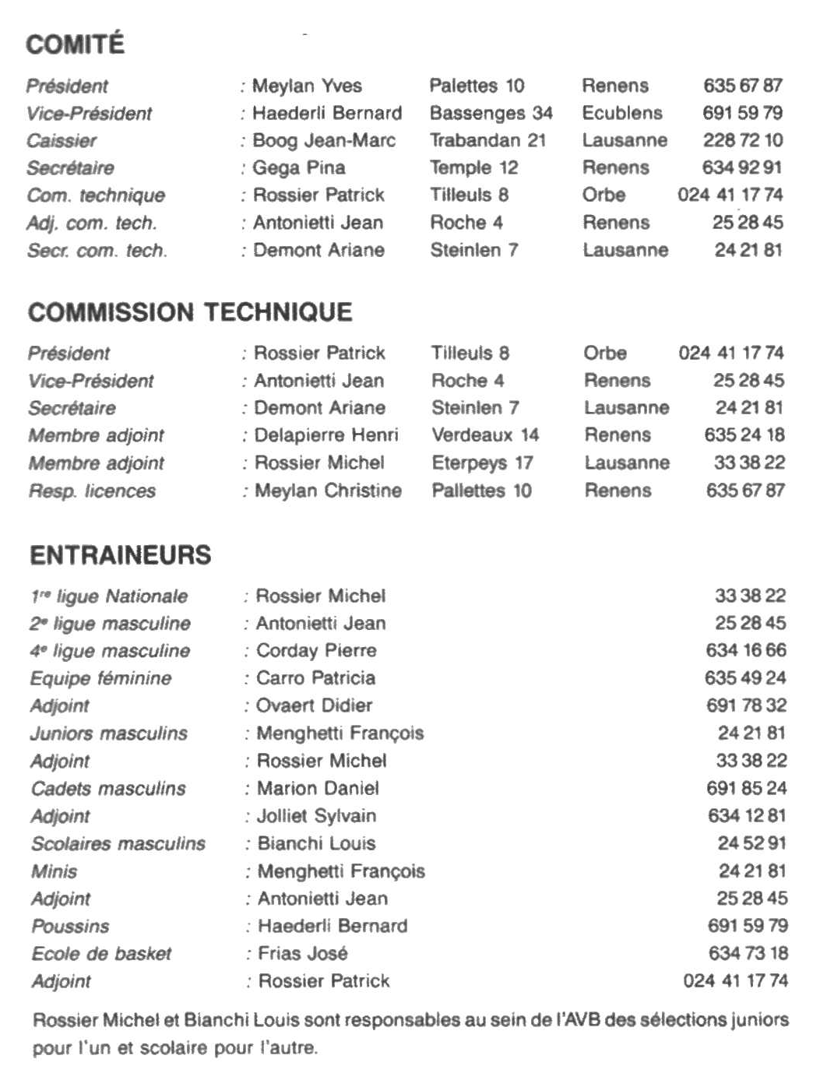

Slide 2
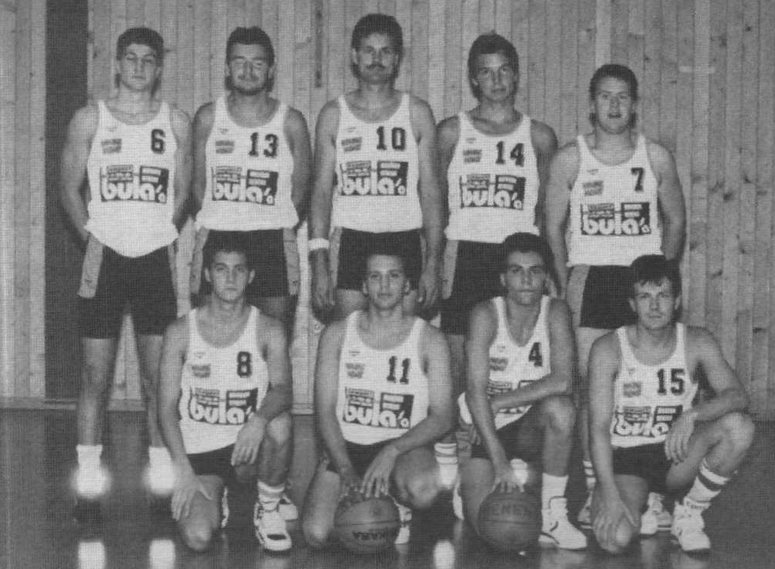
Renens I 1ère LNM
1990
1991
B. Kostalic
J-M Boog
M. Rossier
D. Marion
S. Jolliet
D. Ovaert
T. Allamand
L. Mordacci
L. Montangrero

Slide 3
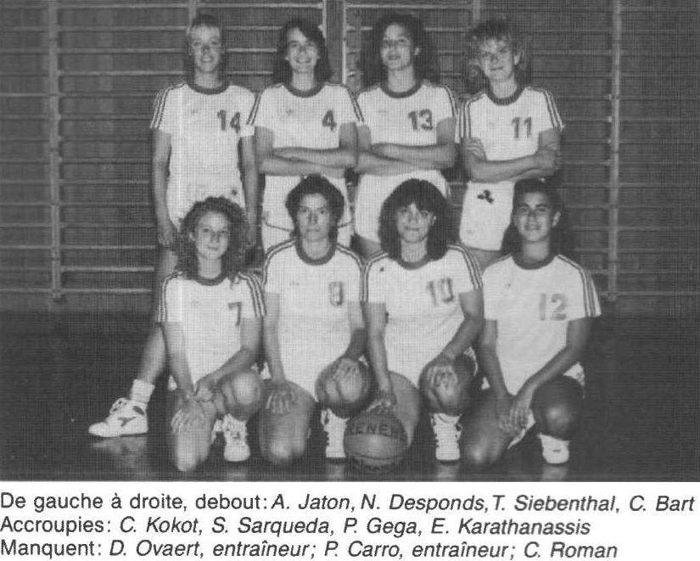
Renens I Féminines 2ème Ligue
1990
1991

Slide 4
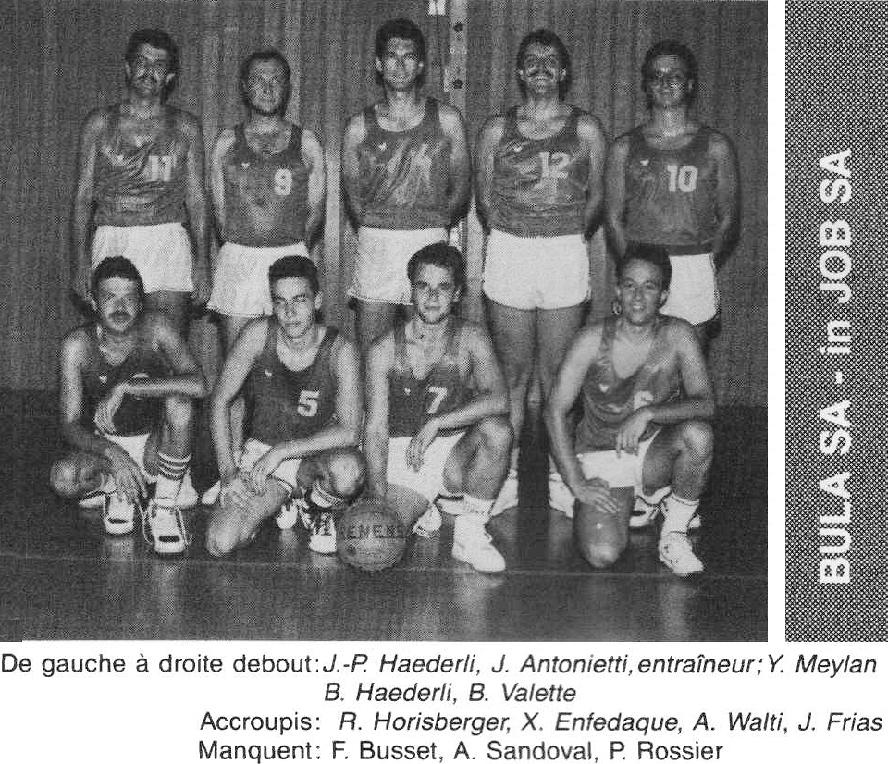
Renens II 3ème Ligue
1990
1991

Slide 5
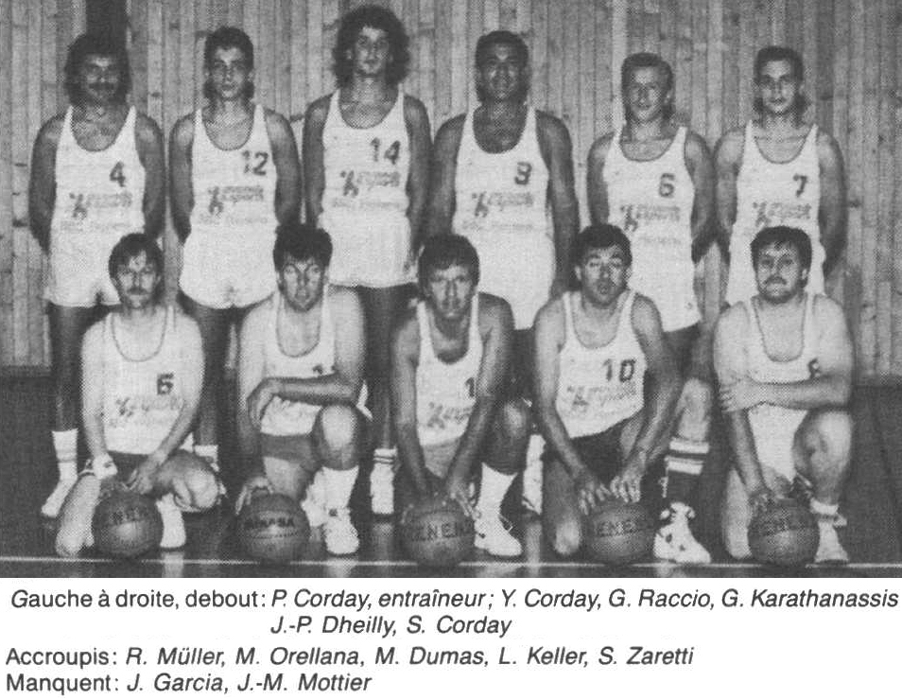
Renens III 4ème Ligue
1990
1991

Slide 6
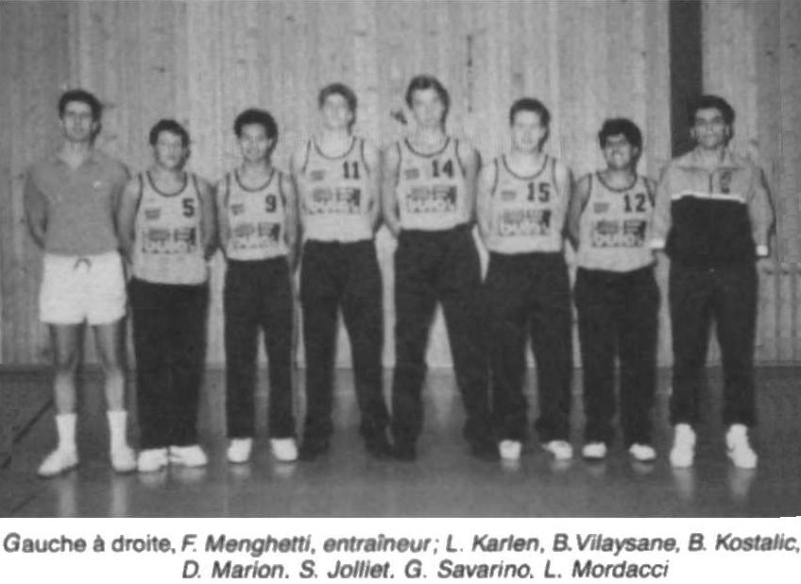
Juniors
1990
1991

Slide 7
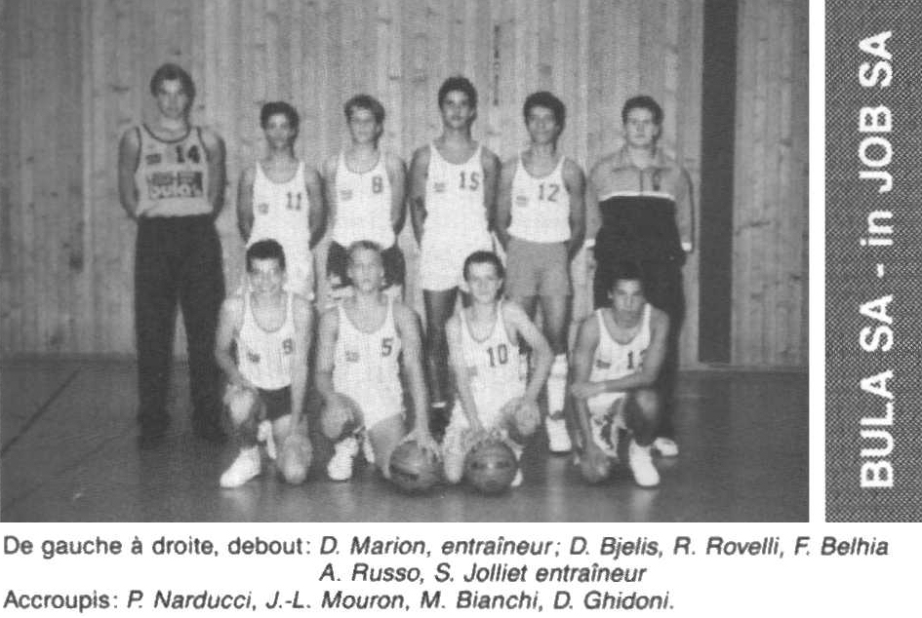
Cadets
1990
1991

Slide 8
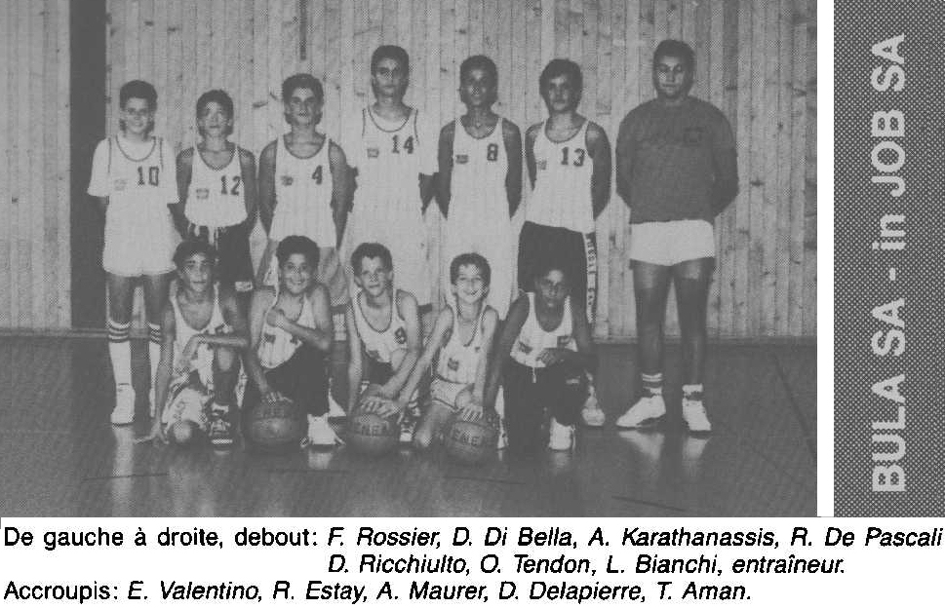
Scolaires
1990
1991

Slide 9
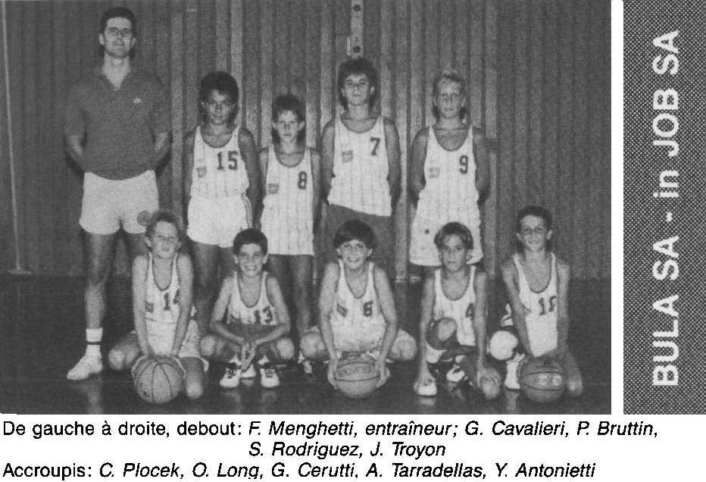
Minimes
1990
1991

Slide 10
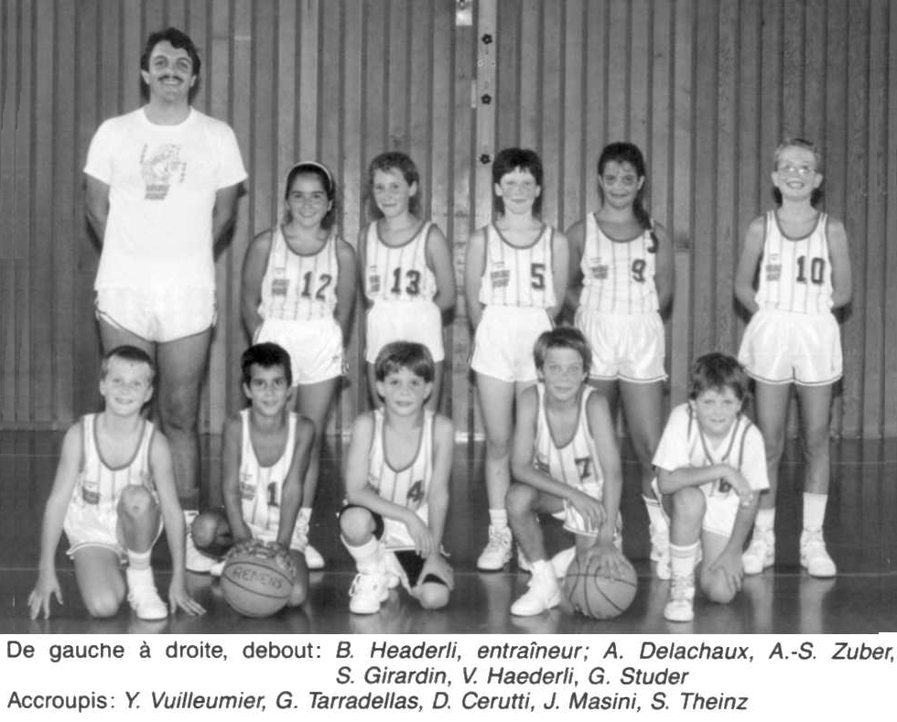
Poussins
1990
1991

Slide 11
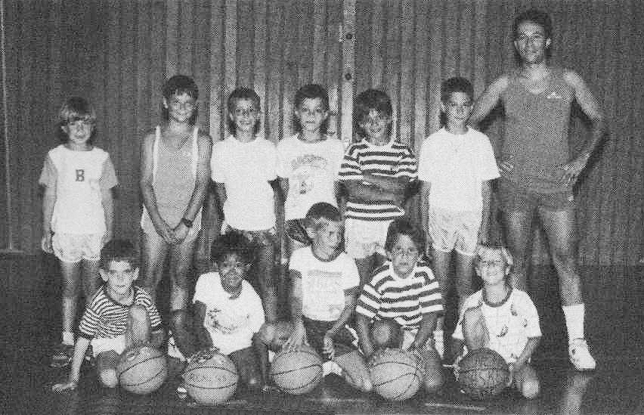
Ecole d Basket
1990
1991
José Frias
Entraîneur

